Slide 1

Wydział Elektroniki i Technik Informacyjnych
Politechnika Warszawska
Obrona przed
atakami DDoS
Przegląd stanu wiedzy — praca inżynierska
Artur Brogowicz
Warszawa, 2026
Notes:
Dzień dobry. Nazywam się Artur Brogowicz, a temat mojej pracy inżynierskiej brzmi: „Badanie skuteczności i implementacja rozwiązań w obronie przed różnymi technikami ataków DDoS”. W tej prezentacji przedstawię przegląd stanu wiedzy, na którym opiera się projekt mojego systemu. Wystąpienie potrwa około dwudziestu minut, a na końcu chętnie odpowiem na pytania.

Slide 2
Plan
prezentacji
Obrona przed atakami DDoS — przegląd stanu wiedzy
1
TAKSONOMIA ATAKÓW
Ataki wolumetryczne, odbiciowe i na stan protokołu; ataki L7, w tym powolne.
2
FILTROWANIE W JĄDRZE
Od Netfilter do eBPF/XDP: wydajność, koszt i wdrożenia przemysłowe.
CZTERY FILARY PRZEGLĄDU
3
UCZENIE MASZYNOWE
Modele klasyczne, rekurencyjne i sekwencje zdarzeń; architektury hybrydowe.
4
METODYKA EWALUACJI
Pułapki ML w bezpieczeństwie, zbiory danych i środowiska testowe.
Notes:
Prezentację podzieliłem na cztery części, odpowiadające strukturze przeglądu literatury w pracy. Najpierw omówię taksonomię współczesnych ataków, ze szczególnym uwzględnieniem ataków typu low-and-slow w warstwie aplikacyjnej. Następnie przejdę do filtrowania pakietów w jądrze systemu Linux, czyli technologii eBPF i XDP. Trzecia część dotyczy uczenia maszynowego i modeli sekwencyjnych, a ostatnia — metodyki rzetelnej ewaluacji takich rozwiązań.

Slide 3
Skala i trendy ataków DDoS
Obrona przed atakami DDoS — przegląd stanu wiedzy
POMIARY AKADEMICKIE (2019–2023)
REKORDY Z RAPORTÓW BRANŻOWYCH
Trend wzrostowy: ataki bezpośrednie rosną w 4 z 5 obserwatoriów.
Rozbieżne obrazy: dziesięć źródeł pomiarowych widzi różne wycinki populacji ataków.
Warstwa aplikacyjna: raporty branżowe sygnalizują wzrost liczby ataków L7.
Wniosek: liczby z jednego źródła to ilustracja skali, a nie pełny obraz.
3,8 Tbps
największy odparty atak wolumetryczny
2,14 mld pps
szczyt liczby pakietów na sekundę
201 mln
żądań na sekundę w ataku HTTP/2 Rapid Reset
Źródła (numeracja jak w pracy): [1], [7], [30]
Notes:
Zacznę od skali zjawiska. Porównanie dziesięciu niezależnych źródeł pomiarowych z lat 2019–2023 pokazuje trend wzrostowy ataków bezpośrednich w czterech z pięciu obserwatoriów, ale też to, że każde źródło widzi inny wycinek populacji ataków. Dlatego rekordy z raportów branżowych, takie jak 3,8 terabita na sekundę czy 201 milionów żądań na sekundę, traktuję jako ilustrację skali, a nie pełny obraz. Ważne dla pracy jest to, że rośnie znaczenie ataków w warstwie aplikacyjnej, które nie polegają wyłącznie na wysyceniu łącza.

Slide 4
Część I
Taksonomia
ataków DDoS
Notes:
Przechodzę do pierwszej części, czyli klasyfikacji współczesnych wektorów ataków. Chcę pokazać, które cechy ataku decydują o tym, czy obrona na poziomie pojedynczego serwera ma szansę zadziałać. Omówię kolejno ataki wolumetryczne, odbiciowe, ataki na stan protokołu oraz ataki w warstwie aplikacyjnej.

Slide 5
Taksonomia wektorów DDoS
Obrona przed atakami DDoS — przegląd stanu wiedzy
Klasa | Wyczerpywany zasób | Przykłady | Atrybucja źródła | Sygnał detekcji
Wolumetryczne bezpośrednie | łącze, CPU stosu sieciowego | UDP flood, ACK flood | możliwa, gdy adresy nie są fałszowane | pakiety i bity na sekundę
Odbiciowo-wzmacniające | łącze ofiary | DNS amplification, odbicie TCP | niemożliwa — źródłami są reflektory | odpowiedzi bez zapytań
Na stan protokołu | tablice połączeń półotwartych | SYN flood, zalewanie QUIC | niemożliwa przy fałszowaniu | nieukończone uzgodnienia
Asymetryczne L7 | CPU i pamięć aplikacji | HTTP flood, HTTP/2 Rapid Reset | możliwa | żądania i resety na połączenie
Low-and-slow | pule połączeń i wątków | Slowloris, R.U.D.Y., Slow Read | możliwa | stan połączeń
Źródła (numeracja jak w pracy): [2], [3], [4], [6], [7], [8]
Notes:
Tabela porządkuje ataki według zasobu, który wyczerpują, oraz według tego, czy obrońca może przypisać ruch do rzeczywistego źródła. To drugie kryterium jest kluczowe dla obrony na poziomie hosta, bo blokowanie adresów działa tylko wtedy, gdy adres źródłowy należy do atakującego. W atakach odbiciowych źródłami są reflektory, a przy fałszowaniu adresów atrybucja jest niemożliwa. Ostatnia kolumna pokazuje, że dla ataków low-and-slow podstawowym sygnałem nie jest wolumen, lecz stan połączeń.

Slide 6
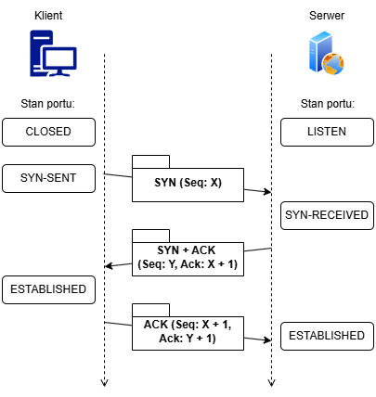
Ataki L3/L4: SYN flood i UDP flood
Obrona przed atakami DDoS — przegląd stanu wiedzy
SYN FLOOD I CIASTECZKA SYN
Sfałszowane segmenty SYN zapełniają kolejkę połączeń półotwartych.
Ciasteczko SYN: stan w numerze sekwencyjnym — 5 bitów licznika, 3 bity MSS, 24 bity skrótu.
Koszt: utrata skalowania okna; Linux używa ciasteczek dopiero po przepełnieniu kolejki.
UDP FLOOD
Losowe porty wymuszają komunikaty ICMP i obciążają CPU.
Według raportów branżowych dominuje wśród ataków wolumetrycznych.
Nawiązywanie połączenia TCP (opracowanie własne na podstawie RFC 9293)
Źródła (numeracja jak w pracy): [1], [5], [11], [12]
Notes:
W warstwach sieciowej i transportowej klasycznym przykładem jest SYN flood, czyli zalewanie serwera segmentami SYN ze sfałszowanymi adresami, które zapełniają kolejkę połączeń półotwartych. Standardową odpowiedzią są ciasteczka SYN: serwer nie alokuje stanu, tylko koduje go w numerze sekwencyjnym — pięć bitów licznika czasu, trzy bity MSS i dwadzieścia cztery bity skrótu. Ceną jest utrata części opcji TCP, dlatego Linux sięga po ten mechanizm dopiero po przepełnieniu kolejki. Drugi przykład to UDP flood, który według zgodnych raportów branżowych pozostaje dominującą formą ataków wolumetrycznych.

Slide 7
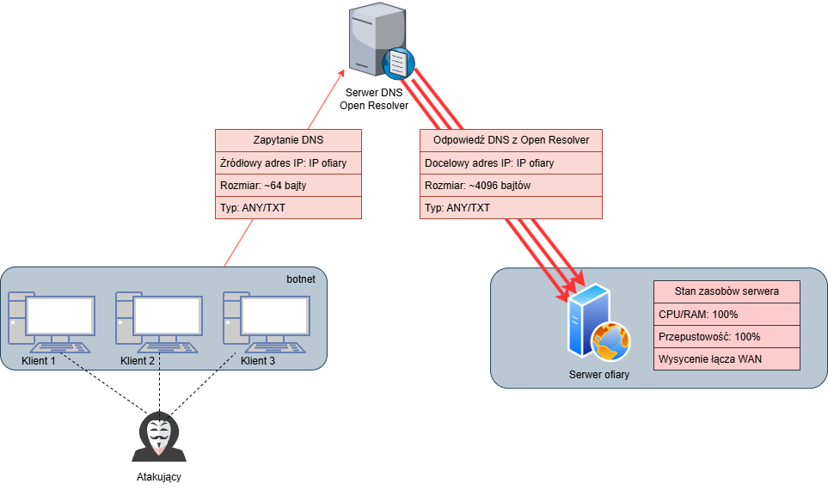
Odbicie i wzmocnienie: DNS i TCP
Obrona przed atakami DDoS — przegląd stanu wiedzy
96%
ataków widocznych w punkcie wymiany ruchu (IXP) nie widziały honeypoty
386 187
adresów IPv4 wzmacnia ruch TCP co najmniej 100-krotnie (middleboxy)
Wniosek: ofiara widzi reflektory, nie atakującego — blokada adresu źródłowego trafia w infrastrukturę pośredniczącą.
Atak DNS Amplification (opracowanie własne)
Źródła (numeracja jak w pracy): [3], [4], [20], [21]
Notes:
Ataki odbiciowo-wzmacniające wykorzystują sfałszowany adres ofiary i serwery, które odpowiadają znacznie większymi pakietami niż zapytanie, jak otwarte resolwery DNS korzystające z rozszerzenia EDNS(0). Pomiar w dużym punkcie wymiany ruchu pokazał, że 96 procent wykrytych tam ataków było niewidocznych dla honeypotów, co znowu podkreśla ograniczenia pojedynczego punktu obserwacji. Wzmocnienie nie dotyczy tylko UDP: Bock i współautorzy znaleźli ponad 386 tysięcy adresów, które przez urządzenia pośredniczące wzmacniają ruch TCP co najmniej stukrotnie. Najważniejsza konsekwencja dla mojej pracy: przy takich atakach blokowanie adresów źródłowych uderza w reflektory, więc obrona musi działać wcześniej, na przykład przez filtrowanie wejściowe u operatorów.

Slide 8
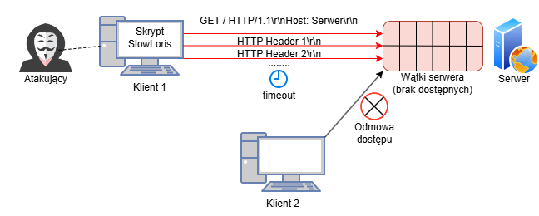
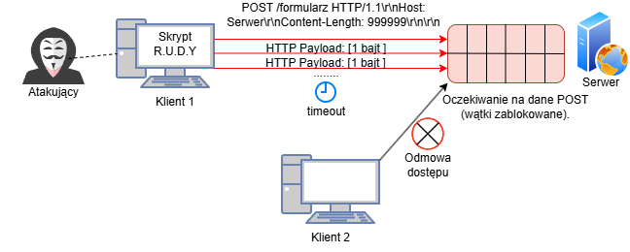
Ataki low-and-slow: Slowloris, R.U.D.Y., Slow Read
Obrona przed atakami DDoS — przegląd stanu wiedzy
1
SLOWLORIS (SLOW GET)
Niepełne nagłówki bez końcowego \r\n\r\n; kolejne fragmenty tuż przed upływem limitu czasu.
2
R.U.D.Y. (SLOW POST)
Zawyżony Content-Length i ciało żądania przesyłane po kilka bajtów.
Slowloris (opracowanie własne)
3
SLOW READ
Poprawne żądanie GET i bardzo małe okno odbiorcze TCP — odpowiedź płynie w drobnych częściach.
Wspólna cecha: minimalny wolumen, ruch podobny do wolnych klientów.
R.U.D.Y. (opracowanie własne)
Źródła (numeracja jak w pracy): [8]
Notes:
Ataki typu low-and-slow działają odwrotnie niż zalewanie ruchem: zamiast przeciążać łącze, utrzymują jak najwięcej otwartych, technicznie poprawnych połączeń. Slowloris wysyła niekompletne nagłówki i dosyła kolejne fragmenty tuż przed upływem limitu czasu, a R.U.D.Y. robi to samo z ciałem żądania POST o zawyżonej deklarowanej długości. Slow Read odwraca kierunek: atakujący odbiera odpowiedź bardzo powoli, ogłaszając małe okno TCP. Wszystkie trzy przy minimalnym wolumenie przypominają legalnych użytkowników z wolnym łączem i właśnie dlatego są trudne do wykrycia.

Slide 9
Dlaczego progi wolumenu zawodzą
Obrona przed atakami DDoS — przegląd stanu wiedzy
11 / 11
2 / 11
≈50%
wariantów skutecznych wobec Apache 2.4.17
wobec Nginx 1.14.0 (Slow Read i Slowcomm)
serwerów HTTP/2 czekało ponad 360 s na niekompletne żądanie
LIMITY CZASU
PROGI LICZBY POŁĄCZEŃ
client_header_timeout w Nginx obejmuje cały nagłówek (domyślnie 60 s).
client_body_timeout liczy czas między kolejnymi odczytami.
Atak wolniejszy niż limit działa tylko przez część czasu.
Reguły „x połączeń w y sekund” łatwo ominąć.
Pojedynczy próg: ok. 10% niższa czułość niż reguła 8 parametrów.
Skuteczny atak: przerwa w dostępności dłuższa niż 6 s.
Źródła (numeracja jak w pracy): [8], [9], [10], [26]
Notes:
Ten slajd tłumaczy, dlaczego proste progi wolumenu nie wystarczają. Sikora i współautorzy pokazali, że skuteczność powolnych ataków zależy od architektury serwera: Apache uległ wszystkim jedenastu wariantom, a sterowany zdarzeniami Nginx tylko dwóm. Jednocześnie wiele serwerów bardzo długo toleruje niekompletne żądania — w badaniu Tripathiego około połowa serwerów HTTP/2 czekała ponad sześć minut. Limity czasu pomagają tylko wtedy, gdy atakujący przerywa transmisję na dłużej niż limit, a reguły zliczające połączenia łatwo ominąć; Sood i Hubballi zmierzyli około dziesięcioprocentową stratę czułości pojedynczego progu. To bezpośrednio motywuje badane w pracy podejście dwupłaszczyznowe.

Slide 10
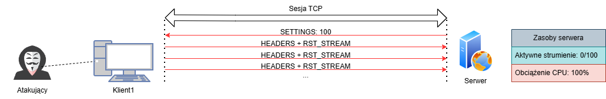
HTTP/2: Rapid Reset i powolne warianty
Obrona przed atakami DDoS — przegląd stanu wiedzy
Mechanika ataku HTTP/2 Rapid Reset (opracowanie własne)
MECHANIZM (CVE-2023-44487)
MITYGACJA I WARIANTY POWOLNE
Strumienie otwierane i natychmiast anulowane ramką RST_STREAM.
Zresetowane strumienie nie liczą się do limitu współbieżności.
Szczyt: ponad 201 mln żądań na sekundę.
Zliczanie resetów na połączenie → zamknięcie ramką GOAWAY.
Limit 64 strumieni i czasowa blokada adresów (IP Jail).
Powolne ataki HTTP/2 wykrywane sekwencjami ramek protokołu.
Źródła (numeracja jak w pracy): [7], [10], [28], [29]
Notes:
HTTP/2 przyniósł dwa nowe rodzaje zagrożeń. Rapid Reset to atak kosztem żądań, a nie atak powolny: w jednym połączeniu atakujący otwiera i natychmiast anuluje kolejne strumienie, więc nie przekracza limitu współbieżności, a serwer wciąż wykonuje kosztowną pracę. Ataki tego typu osiągnęły ponad 201 milionów żądań na sekundę, a skuteczną odpowiedzią okazało się zliczanie resetów w połączeniu i zamykanie go ramką GOAWAY. Z kolei powolne warianty HTTP/2 wymagają nowych metod detekcji, do których wrócę w części o modelach sekwencyjnych.

Slide 11
Część II — eBPF i XDP
Filtrowanie
w jądrze
Notes:
Część druga dotyczy płaszczyzny danych, czyli miejsca, w którym ruch jest faktycznie odrzucany. W moim systemie rolę tę pełni program XDP, dlatego zależało mi na mocnym, zmierzonym uzasadnieniu tego wyboru. Pokażę pomiary wydajności, koszt aktualizacji reguł i przykład wdrożenia przemysłowego.

Slide 12
Od Netfilter do XDP
Obrona przed atakami DDoS — przegląd stanu wiedzy
Przed sk_buff: XDP decyduje o pakiecie przed alokacją struktur jądra.
Skalowanie reguł: 3000 reguł iptables → pięciokrotnie większe opóźnienie.
Netdev 0x15: eBPF w TC/XDP wydajniejszy od iptables/ipset; bez różnicy XDP–TC, gdy pakiet trafia do stosu.
Zastrzeżenie: pomiar na karcie 10 GbE — wartości nie przenoszą się wprost na interfejsy veth.
Źródła (numeracja jak w pracy): [39], [41]
Notes:
Najważniejszym punktem odniesienia jest pomiar Scholza i współautorów: filtr XDP oparty na czarnej liście adresów przetwarzał na jednym rdzeniu 7,2 miliona pakietów na sekundę, podczas gdy iptables i nftables osiągały co najwyżej 1,5 miliona. Przewaga wynika z tego, że XDP decyduje o pakiecie, zanim jądro zaalokuje struktury sk_buff. Pomiary zaprezentowane na konferencji Netdev potwierdzają przewagę eBPF, ale pokazują też, że gdy pakiet i tak trafia do stosu, różnica między XDP a TC znika. Zaznaczam uczciwie, że te liczby pochodzą z fizycznej karty 10 GbE, więc w moim środowisku wirtualnym nie należy oczekiwać tych samych wartości bezwzględnych.

Slide 13

Koszt egzekwowania blokad
Obrona przed atakami DDoS — przegląd stanu wiedzy
Obrona przed atakami DDoS — przegląd stanu wiedzy
AKTUALIZACJA MAPY
NARZUT CPU
SKALA WDROŻEŃ
≈4,5 µs
2,4%
>8 mln pps
dodanie reguły do mapy eBPF; przegląd literatury podaje 5–20 µs.
mediana narzutu CPU w 54 pracach; koordynacja z modelem ML: 0,5–2 ms.
odrzucanych przez jeden serwer z systemem L4Drop (raport branżowy).
Wniosek: o czasie reakcji decyduje detekcja, nie blokada. Limity liczone ze średniej odrzucały >80% legalnego ruchu urządzenia, a liczone ze szczytów — <1,5%.
Źródła (numeracja jak w pracy): [37], [40], [42]
Notes:
Drugie pytanie dotyczy kosztu samego egzekwowania blokad. Dodanie reguły do mapy eBPF trwa kilka mikrosekund, a przegląd 54 prac o zastosowaniach eBPF w bezpieczeństwie wskazuje medianę narzutu na poziomie 2,4 procent CPU. Przemysłowy system L4Drop firmy Cloudflare odrzucał na jednym serwerze ponad 8 milionów pakietów na sekundę. Wniosek dla mojego systemu: czas reakcji wyznacza detekcja, a nie wprowadzenie blokady, przy czym progi trzeba kalibrować ostrożnie — limity liczone ze średniego ruchu odrzucały ponad 80 procent legalnego ruchu urządzenia.

Slide 14
Część III — modele sekwencyjne
Uczenie
maszynowe
Notes:
Część trzecia dotyczy płaszczyzny sterowania, czyli wykrywania ataków. Omówię zarówno modele klasyczne, jak i rekurencyjne, a także to, co literatura mówi o ich ograniczeniach. Szczególną uwagę poświęcę wykrywaniu ataków powolnych i miejscu modelu GRU w moim systemie.

Slide 15
Modele klasyczne a rekurencyjne
Obrona przed atakami DDoS — przegląd stanu wiedzy
Badanie | Porównanie | Wynik | Wniosek
Cantone i in. | ten sam zbiór danych vs inny zbiór | MCC 83,86% → 14,91% | wyniki z jednego zbioru nie przenoszą się
Almaraz-Rivera i in. | drzewa vs RNN / LSTM / GRU | DT ≈30 tys. vs GRU <3 tys. przepływów/s; GRU 99,862% → 96,23% bez znaczników czasu | drzewa to wymagający punkt odniesienia; sekwencje o długości 1
LUCID (Doriguzzi-Corin i in.) | CNN vs LSTM | >55 tys. próbek/s, 40× szybciej przy porównywalnym F1 | koszt wnioskowania RNN jest istotny
LSTM i GRU: komórka pamięci i bramki pozwalają utrzymać kontekst w długich sekwencjach.
Źródła (numeracja jak w pracy): [45], [46], [47], [48], [50]
Notes:
Literatura pokazuje tu dwie rzeczy jednocześnie. Po pierwsze, wysokie wyniki uzyskane na jednym zbiorze danych są mylące: Cantone i współautorzy zmierzyli spadek współczynnika MCC z 83,86 do 14,91 procent po przeniesieniu modelu na inny zbiór. Po drugie, modele klasyczne są wymagającym punktem odniesienia — w badaniu Almaraz-Rivery drzewa decyzyjne były dokładniejsze i około dziesięć razy szybsze od sieci GRU, która bez znaczników czasu traciła ponad trzy punkty procentowe dokładności. Sieci LSTM i GRU mogą modelować zależności czasowe, ale ich koszt wnioskowania jest wyraźnie wyższy, co pokazuje porównanie z lekką siecią konwolucyjną LUCID.

Slide 16
Sekwencje zdarzeń i parametry behawioralne
Obrona przed atakami DDoS — przegląd stanu wiedzy
SEKWENCJE RAMEK HTTP/2 — TRIPATHI
PARAMETRY BEHAWIORALNE — SLOWTRACK
Model normalnego zachowania uczony wyłącznie na ruchu legalnym.
Ocena po każdej ramce — decyzja przed zakończeniem żądania.
Czułość 100%, odsetek fałszywych alarmów 1,71–1,83%.
Wykrycie w < 30 s, CPU zwykle < 7%.
8 parametrów serwera: niekompletne żądania, czas odpowiedzi, kody statusu, gniazda, procesy.
Głosowanie większościowe lub drzewo decyzyjne.
Czułość 99,92%, precyzja 99,66% na serwerze uczelnianym.
Okna 15 s; wynik dotyczy serwera, nie adresu.
Wspólne: oba podejścia sprawdzono na działającym serwerze, nie tylko w laboratorium.
Źródła (numeracja jak w pracy): [9], [10]
Notes:
Na tym slajdzie zestawiam dwie metody wyspecjalizowane w powolnych atakach. Tripathi buduje model normalnego zachowania wyłącznie z ruchu legalnego, z par kolejnych ramek HTTP/2, i ocenia żądanie po każdej ramce, więc może je zaklasyfikować, zanim się zakończy; uzyskał stuprocentową czułość przy około 1,7 procent fałszywych alarmów. SlowTrack Sooda i Hubballiego łączy osiem parametrów stanu serwera i osiąga czułość 99,92 procent, ale działa w oknach piętnastosekundowych i wskazuje atak na serwer, a nie konkretne adresy. Co ważne, oba podejścia sprawdzono na działającym serwerze uczelnianym, a nie wyłącznie w laboratorium.

Slide 17
Architektury hybrydowe
Obrona przed atakami DDoS — przegląd stanu wiedzy
PŁASZCZYZNA DANYCH
cechy, niepewne przepływy
PŁASZCZYZNA STEROWANIA
XDP lub przełącznik P4: szybka decyzja i egzekwowanie blokad
model ML w przestrzeni użytkownika lub w kontrolerze SDN
reguły blokujące
Karrakchou i in.: CNN INT8 z wczesnym wyjściem na przełączniku P4, GRU w kontrolerze SDN; F1 99,91% / 99,90% — w symulacji NS-3 przy łączach 1,5 Mb/s.
Kostopoulos i in.: wnioskowanie wewnątrz jądra tylko w 2 z 11 prac z ML — ograniczenia weryfikatora eBPF.
Wniosek: model w przestrzeni użytkownika, egzekwowanie w XDP — architektura przyjęta w pracy.
Źródła (numeracja jak w pracy): [40], [43]
Notes:
Wspólnym wzorcem w literaturze jest podział na szybką płaszczyznę danych i bardziej złożoną płaszczyznę sterowania. Karrakchou i współautorzy klasyfikują przepływy skwantyzowaną siecią konwolucyjną na przełączniku P4, a przypadki niepewne przekazują do sieci GRU w kontrolerze; wynik F1 około 99,9 procent uzyskano jednak w symulacji przy łączach 1,5 megabita na sekundę. Przegląd zastosowań eBPF pokazuje z kolei, że przez ograniczenia weryfikatora wnioskowanie wewnątrz jądra realizowano tylko w dwóch z jedenastu prac. To uzasadnia architekturę mojego systemu: model działa w przestrzeni użytkownika, a blokady egzekwuje program XDP.

Slide 18
Otwarte kompromisy dla modelu GRU
Obrona przed atakami DDoS — przegląd stanu wiedzy
W pracy GRU jest komponentem eksperymentalnym, ocenianym względem reguł deterministycznych.
1
JEDNOSTKA SEKWENCJI
2
SPOSÓB UCZENIA
Zakończone żądania z logów serwera czy zdarzenia w trakcie połączenia?
Znane rodziny ataków czy model wyłącznie ruchu legalnego?
3
KOSZT WNIOSKOWANIA
4
WSPÓŁPRACA Z HEURYSTYKAMI
Modele rekurencyjne przetwarzają o rząd wielkości mniej próbek/s niż CNN i drzewa.
Model musi wnosić informację, której nie mają reguły behawioralne.
Źródła (numeracja jak w pracy): [9], [10], [46], [50], [51]
Notes:
Na tle przeglądu formułuję cztery otwarte kompromisy, które kształtują trwające prace nad modelem GRU w moim systemie. Pierwszy dotyczy jednostki sekwencji: model może analizować zakończone żądania z logów serwera albo zdarzenia obserwowane w trakcie połączenia, a praca Tripathiego wskazuje na zalety tej drugiej opcji przy atakach powolnych. Drugi dotyczy sposobu uczenia, a trzeci kosztu wnioskowania, który dla modeli rekurencyjnych jest o rząd wielkości wyższy niż dla drzew czy sieci konwolucyjnych. Czwarty jest najważniejszy metodycznie: model oceniam względem reguł deterministycznych i musi on wnosić informację, której te reguły nie mają.

Slide 19
Część IV — testbedy i pułapki
Metodyka
ewaluacji
Notes:
Ostatnia część dotyczy tego, jak rzetelnie oceniać takie systemy. To zagadnienie bezpośrednio wpływa na projekt moich eksperymentów. Omówię najczęstsze błędy metodyczne, problem uogólniania modeli i rolę środowisk testowych.

Slide 20
Pułapki ewaluacji uczenia maszynowego
Obrona przed atakami DDoS — przegląd stanu wiedzy
Obrona przed atakami DDoS — przegląd stanu wiedzy
PUŁAPKI METODYCZNE
UOGÓLNIANIE
ZBIORY DANYCH
90% / 73%
14,91%
29%
prac ze stronniczością próby / z podglądaniem danych testowych; prosty detektor: czułość 0,996 vs 0,882 (Kitsune).
MCC po przeniesieniu modelu na inny zbiór danych (83,86% w obrębie zbioru).
prac używa CIC-IDS2017; łączenie zbiorów jest błędne z założenia; tylko 1 na 5 ma ruch rzeczywisty.
Zalecenia: prosty punkt odniesienia, czułość przy niskim FPR, podział danych zgodny z czasem, wiele powtórzeń i testy istotności.
Źródła (numeracja jak w pracy): [44], [45], [51]
Notes:
Arp i współautorzy przeanalizowali trzydzieści prac z czołowych konferencji bezpieczeństwa: stronniczość próby występowała w 90 procentach z nich, a podglądanie danych testowych w 73 procentach. W ich studium przypadku prosty detektor oparty na liczbie pakietów pokonał złożony zespół autoenkoderów Kitsune. Cantone i współautorzy pokazali spadek MCC do niecałych piętnastu procent przy przeniesieniu modelu na inny zbiór, a przegląd Goldschmidta i Chudej podkreśla, że łączenie zbiorów z różnych sieci jest błędne z założenia. Z tych prac wynikają zalecenia, które stosuję w ewaluacji: prosty punkt odniesienia, czułość przy niskim odsetku fałszywych alarmów oraz wielokrotne powtórzenia z testami istotności.

Slide 21
Środowiska testowe
i walidacja
Obrona przed atakami DDoS — przegląd stanu wiedzy
1
TESTBED DOMINUJE
81,4–87% prac o eBPF w bezpieczeństwie ewaluowano wyłącznie w środowisku testowym.
2
WALIDACJA NA ŻYWYM SERWERZE
Tripathi: ruch studentów; SlowTrack: 48 h z atakującym w chmurze.
OD LABORATORIUM DO RUCHU RZECZYWISTEGO
3
GENERATORY RUCHU
Generator 11 powolnych ataków; MoonGen: 14,88 mln pakietów/s na rdzeń.
Źródła (numeracja jak w pracy): [8], [9], [10], [40], [52]
Notes:
Większość prac, także w obszarze eBPF, ewaluowana jest wyłącznie w środowiskach testowych — według przeglądu od 81 do 87 procent. Wzorcem są prace, które łączą laboratorium z ruchem rzeczywistym, jak Tripathi korzystający z ruchu studentów czy SlowTrack testowany przez 48 godzin na serwerze uczelnianym. Do generowania ruchu używa się wyspecjalizowanych narzędzi: generatora powolnych ataków Sikory i współautorów oraz MoonGen dla ruchu o dużej przepływności. W mojej pracy środowisko testowe jest kontrolowane i powtarzalne, a jego ograniczenia względem ruchu rzeczywistego jasno opisuję.

Slide 22
Wnioski z przeglądu
Obrona przed atakami DDoS — przegląd stanu wiedzy
1
XDP
Dojrzała, zmierzona obrona na poziomie hosta; ograniczenia: ataki odbiciowe i wysycenie łącza.
2
LOW-AND-SLOW
Wykrywanie opiera się na stanie połączeń i sekwencjach zdarzeń, a nie na wolumenie.
3
MODELE REKURENCYJNE
Otwarte dowody ich przewagi w wykrywaniu powolnych ataków HTTP są nieliczne.
4
EWALUACJA
Proste punkty odniesienia, kontrolowane dane, powtórzenia i testy istotności.
5
POZYCJONOWANIE PRACY
XDP + deterministyczne heurystyki + eksperymentalny model GRU oceniany względem reguł.
Źródło: rozdział 4 pracy (wnioski z przeglądu stanu wiedzy)
Notes:
Podsumowując przegląd: filtrowanie w XDP jest dojrzałą i dobrze zmierzoną metodą obrony na poziomie hosta, choć nie chroni przed atakami odbiciowymi ani przed wysyceniem łącza. Ataki low-and-slow wymagają sygnałów opisujących stan połączeń i sekwencje zdarzeń, a otwarte dowody przewagi modeli rekurencyjnych w tym zastosowaniu są nieliczne. Wiarygodna ewaluacja wymaga prostych punktów odniesienia i powtarzalnych eksperymentów. Dlatego mój system łączy egzekwowanie blokad w XDP z deterministycznymi heurystykami i eksperymentalnym modelem GRU, który oceniam względem tych heurystyk.

Slide 23
Literatura (wybór)
Obrona przed atakami DDoS — przegląd stanu wiedzy
[1] R. Hiesgen i in., The Age of DDoScovery…, IMC 2024.
[3] M. Nawrocki i in., The Far Side of DNS Amplification…, IMC 2021.
[4] K. Bock i in., Weaponizing Middleboxes for TCP Reflected Amplification, USENIX Security 2021.
[8] M. Sikora i in., Generator of Slow Denial-of-Service Cyber Attacks, Sensors, 2021.
[9] S. Sood, N. Hubballi, SlowTrack…, J. Supercomputing, 2024.
[10] N. Tripathi, Delays Have Dangerous Ends…, IEEE TDSC, 2024.
[37] A. Feraudo i in., Mitigating IoT Botnet DDoS Attacks through MUD and eBPF…, ICDCN 2024.
[39] D. Scholz i in., Performance Implications of Packet Filtering with Linux eBPF, ITC 30, 2018.
[40] S. Kostopoulos i in., eBPF-Based Cybersecurity Mechanisms: A Systematic Literature Review, IJIS, 2026.
[43] O. Karrakchou i in., Collaborative P4-SDN DDoS Detection and Mitigation…, GLOBECOM 2025.
[44] P. Goldschmidt, D. Chudá, Network Intrusion Datasets…, Computers & Security, 2025.
[45] M. Cantone i in., ML in Network Intrusion Detection: A Cross-Dataset Generalization Study, IEEE Access, 2024.
[46] J. G. Almaraz-Rivera i in., Transport and Application Layer DDoS Attacks Detection…, Sensors, 2022.
[50] R. Doriguzzi-Corin i in., LUCID…, IEEE TNSM, 2020.
[51] D. Arp i in., Dos and Don'ts of Machine Learning in Computer Security, USENIX Security 2022.
Pełna bibliografia (53 pozycje) w pracy; numeracja zgodna z pracą.
Notes:
Na koniec zestawienie najważniejszych źródeł, z numeracją zgodną z bibliografią pracy. Pełna lista obejmuje 53 pozycje, w tym standardy RFC i wyraźnie oznaczone raporty branżowe. Wszystkie liczby przytoczone w prezentacji pochodzą z tych publikacji.

Slide 24
Dziękuję
za uwagę
Pytania i dyskusja · Artur Brogowicz
Notes:
Dziękuję za uwagę. Chętnie odpowiem na pytania dotyczące przeglądu literatury i tego, jak wpłynął on na projekt systemu. Jeżeli pojawi się pytanie o model GRU, warto podkreślić, że jest on rozwijany jako komponent eksperymentalny i oceniany względem reguł deterministycznych.

